Slide 1
Capteurs électrochimiques
AGREGATION 2019

Slide 2






Potentiels d’électrode
V
V
$$Cu\left(s\right)$$
$$Zn\left(s\right)$$
$${Cu}^{2+}\left(aq\right)$$
$${Zn}^{2+}\left(aq\right)$$
$${Cu}^{2+} \left(aq\right)+2e^{−}=Cu \left(s\right)$$
$${Zn}^{2+} \left(aq\right)+2e^{−}=Zn \left(s\right)$$

Slide 3
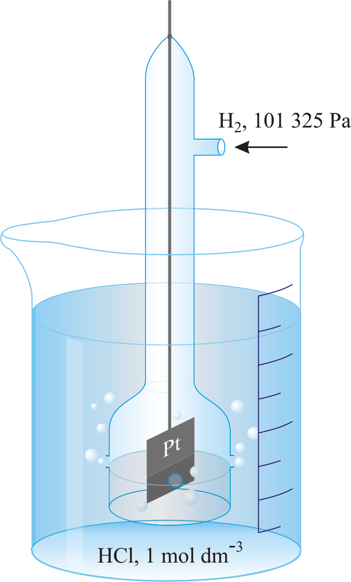


Électrodes de référence
$$P_{H_{2}}=1 bar$$
$$2 H^{+} \left(aq\right)+2 e^{−}=H_{2} \left(g\right)$$
Électrode standard à hydrogène (ESH)

Slide 4
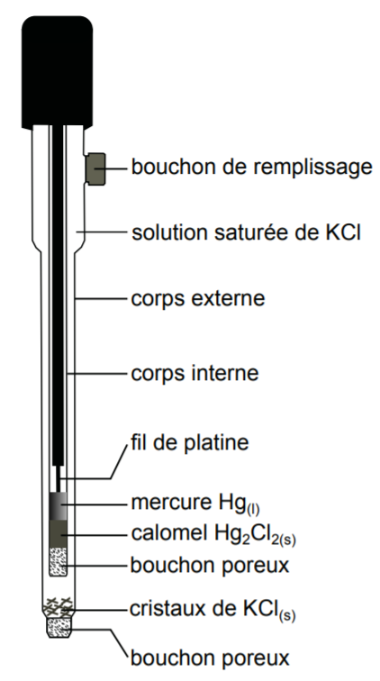
Électrodes de référence
$${Hg}_{2}{Cl}_{2} \left(s\right)+2 e^{−}=2 Hg \left(l\right)+2 Cl^{−} \left(aq\right)$$
Électrode au calomel saturée (ECS)

Slide 5
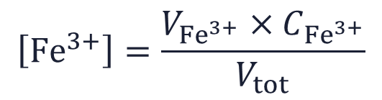






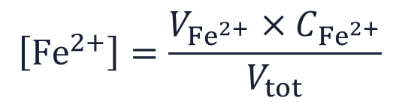
Potentiel d’électrode : $Fe^{3+}/Fe^{2+}$
$$V_{Fe^{2+}}=…$$
$$\left[Fe^{3+}\right]=\frac{V_{Fe^{3+}}×C_{Fe^{3+}}}{V_{tot}}$$
$$C_{Fe^{2+}}={1,0.10}^{−2} mol.L^{−1}$$
V
$$\left[Fe^{2+}\right]=\frac{V_{Fe^{2+}}×C_{Fe^{2+}}}{V_{tot}}$$
$$Pt$$
$$V_{Fe^{3+}}=20 mL$$
$$C_{Fe^{3+}}={1,0.10}^{−2} mol.L^{−1}$$

Slide 6
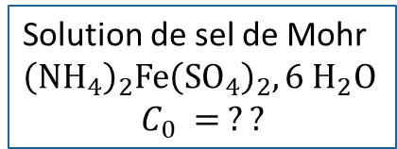
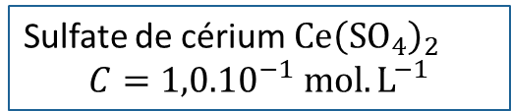
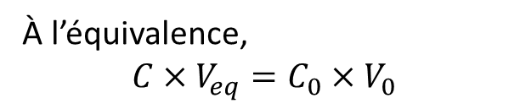
Titrage potentiométrique des ions Fer (II)
Sulfate de cérium $Ce{\left(SO_{4}\right)}_{2}$
$$C={1,0.10}^{−1} mol.L^{−1}$$
$${Fe}^{2+} \left(aq\right)+{Ce}^{4+} \left(aq\right)={Fe}^{3+} \left(aq\right)+{Ce}^{3+} \left(aq\right)$$
À l’équivalence,
$$C×V_{eq}=C_{0}×V_{0}$$
Solution de sel de Mohr ${\left(NH_{4}\right)}_{2}Fe{\left(SO_{4}\right)}_{2}, 6 H_{2}O$
$$C_{0} = ??$$

Slide 7
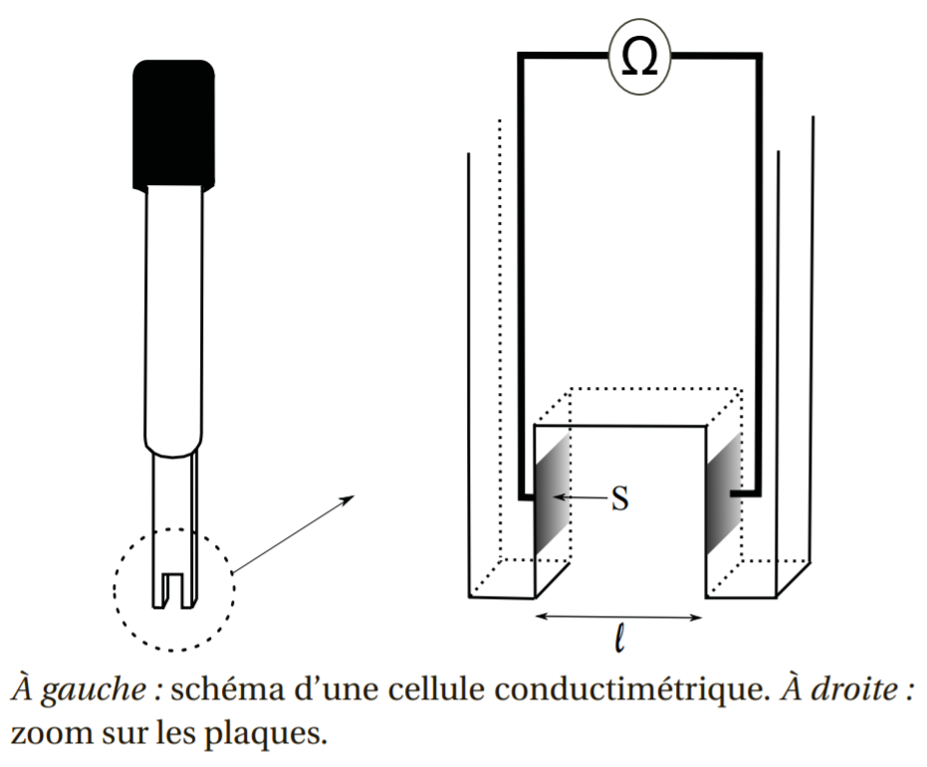
Conductimétrie

